Slide 1


Legislación en materia de Infertilidad y de Reproducción Asistida
Miércoles 08 de Mayo 2019
Auditorio de la Academia Nacional de Medicina de México Bloque “B” de la Unidad de Congresos del Centro Médico Nacional Siglo XXI Av. Cuauhtémoc No. 330 Col. Doctores, Ciudad de México.

Slide 2
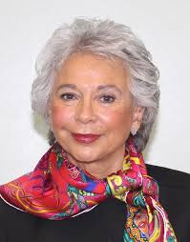
  Posgrado en Política Social y Administración
University College of Swansea, Gran Bretaña
Consejera Titular en el Consejo Técnico de la Facultad de Derecho de la UNAM, 1988-1994.
Magistrada Numeraria del Tribunal Superior de Justicia del Distrito Federal.
Ministra de la Suprema Corte de Justicia de la Nación por el Senado de la República.
Maestra Titular por oposición de la cátedra de Sociología General y Jurídica en la UNAM, desde 1975.
Miembro de la Comisión Dictaminadora de Profesores por oposición de cátedra en las materias de Sociología General y Jurídica y de Derecho Civil.
Consejera Titular en el Consejo Técnico de la Facultad de Derecho de la UNAM, 1988-1994.
Primera mujer NOTARIA en la CDMX
Notaria Pública 182 del Distrito Federal y del Patrimonio Inmueble del Distrito Federal.
Dra. Olga María Sánchez Cordero
Secretaria de Gobernanción
Egresada de la Universidad Nacional Autónoma de México
Doctora Honoris Causa por la Universidad Autónoma de Morelos y Universidad Autónoma de Nuevo León

Slide 3
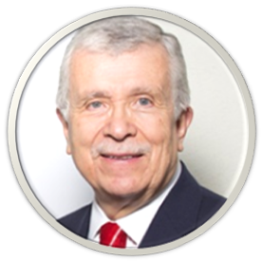
  Catedrático por 30 años de pregrado y posgrado en la Facultad de Medicina, la ENEP Iztacala y el Centro Universitario de Tecnología Educacional para la Salud (CEUTES).
Es Miembro de la Real Academia Nacional de Medicina de España y Real Academia de Medicina de Catalunya; Fellow del Colegio Real de Médicos de Londres, Reino Unido.
Miembro fundador del Consejo Mexicano de Medicina Familiar y el Consejo Mexicano de Salud Pública.
Fue Subsecretario de Planeación de la Secretaría de Salud; Subdirector Corporativo de Servicios Médicos de PEMEX; Director General del Instituto de Salud del Gobierno del D.F.; Presidente Ejecutivo de FUNSALUD, Presidente de la Academia Nacional de Medicina de México, Miembro de la Junta Directiva de la UAM.
Actualmente es Consejero Nacional de la Cruz Roja Mexicana.
Condecoración Eduardo Liceaga en Ciencias Médicas y Administración Sanitario Asistencial 2016
Dr. Manuel Hugo Ruiz de Chávez Guerrero
Premio Gerardo Varela en Salud Pública 2005, ambos del Consejo de Salubridad General
Maestro en Ciencias en Medicina Social
Medalla Universidad Anáhuac en Bioética 2016
Universidad de Londres
Médico Cirujano
Universidad Nacional Autónoma de México

Slide 4
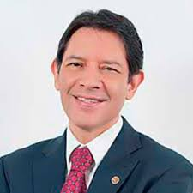
Doctorado en Ciencias Medicas
Presidente 2015-2016. Asociación Mexicana de Medicina de la Reproducción.
Universidad Nacional Autónoma de México
Posdoctoral Fellow
University of Alabama at Birmingham. USA
Jefe del Departamento de Biología de la Reproducción. Unidad Médica de Alta Especialidad. HGO 3. Centro Médico Nacional “la raza”. Instituto Mexicano del Seguro Social.
Investigador Asociado C. Instituto Mexicano del Seguro Social.
Profesor Titular Biología de la Reproducción. UMAE. HGO 3. IMSS-UNAM
Tutor Maestría en Ciencias Médicas, Universidad Nacional Autónoma de México
Profesor Examinador. Comité Biología de la Reproducción.
Consejo Mexicano de Ginecología y Obstetricia. A,C
Dr.Victor Saul Vital Reyes
Subespecialista en Biología de la Reproducción
Universidad Nacional Autónoma de México
Especialista en Ginecología y Obstetricia
IMSS-UNAM
Médico Cirujano
Universidad Nacional Autónoma de México

Slide 5

  Master of Science in Biomedical Science
Eastern Virginia Medical School
Doctorado en Ciencias
Director General
Instituto Politécnico Nacional
PhD Ciencias Médicas
Centro de Reproducción Arcos
Posgrado en Management Health Care Delivery
Miembro Numerario de la
Academia Nacional de Medicina
Miembro Titular de la
Premio NACIONAL en Salud Reproductiva
Academia de Investigación en Biología de la Reproducción
“Gregorio Pérez Palacios”
Dr. Gerardo Barroso
Miembro del
Subespecialista en Biología de la Reproducción
Sistema Nacional de Investigadores
Jones Institute for Reproductive Medicine, Norfolk VA
Especialista en Ginecología y Obstetricia
Centro Medico ABC
Médico Cirujano
Universidad La Salle

Slide 6
programa

Slide 7
Legislación en materia de Infertilidad y de Reproducción Asistida
Estado actual de las Técnicas de Reproducción Asitida
Miércoles 08 de Mayo 2019
Auditorio de la Academia Nacional de Medicina de México Bloque “B” de la Unidad de Congresos del Centro Médico Nacional Siglo XXI Av. Cuauhtémoc No. 330 Col. Doctores, Ciudad de México.

Slide 8
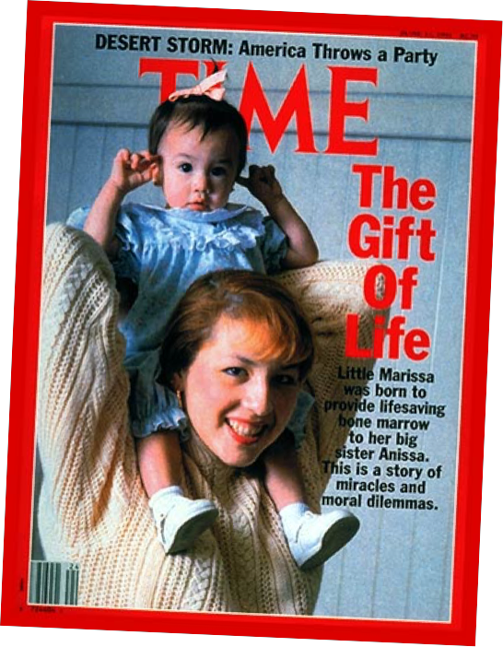
Marissa and anissa
The baby born to save her sister says she has no regrets
1991, Walnut, california

Slide 9
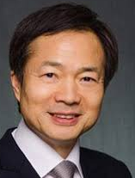
Dr. John Zhang.
transferencia de huso materno
New Hope Fertility Clinic, New York City, NY.
¿porqué méxico?
Zhang fue citado en la publicación que dio la noticia diciendo que él y su equipo fueron a México porque, en México, "no hay reglas”
Transferencia mitocondrial de un óvulo donante para la formación de un blastocisto
06 ABRIL 2016, Guadalajara, MÉXICO

Slide 10
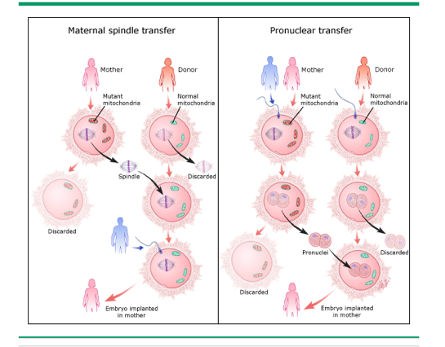
Técnicas de reemplazo mitocondrial
Adaptado de: Falk MJ, Decherney A, Kahn JP. Técnicas de reemplazo mitocondrial - implicaciones para la comunidad clínica. N Engl J Med 2016.

Slide 11
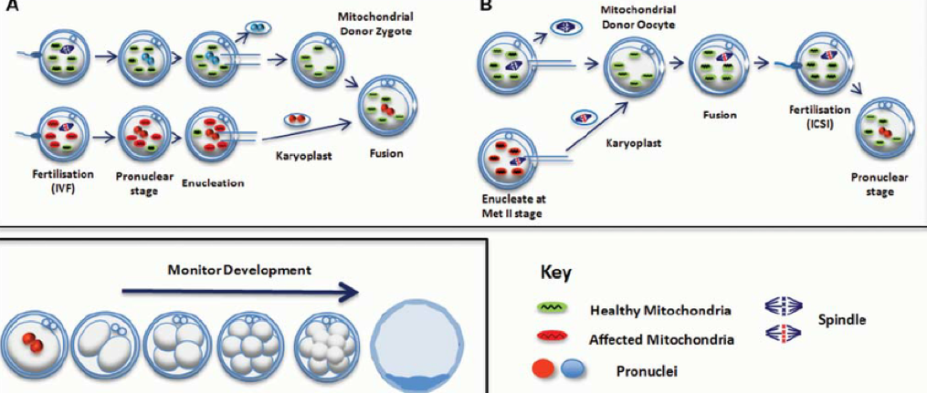

Slide 12
TO CRISPR OR NOT TO CRISPR?
El debate ético en curso que rodea la edición de genes embrionarios

Slide 13
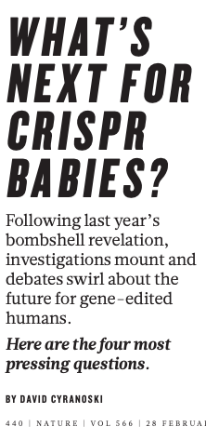


He Jiankui
Se ofrecía a parejas afectadas por el VIH la oportunidad de tener un hijo que podría estar protegido frente a esta infección.
Bebés editados genéticamente
He Jiankui utilizó la tecnología CRISPR-CAS9, concretamente se trataba dos gemelas en las que había editado el gen CCR5.
noviembre 2018, shezen, china

Slide 14
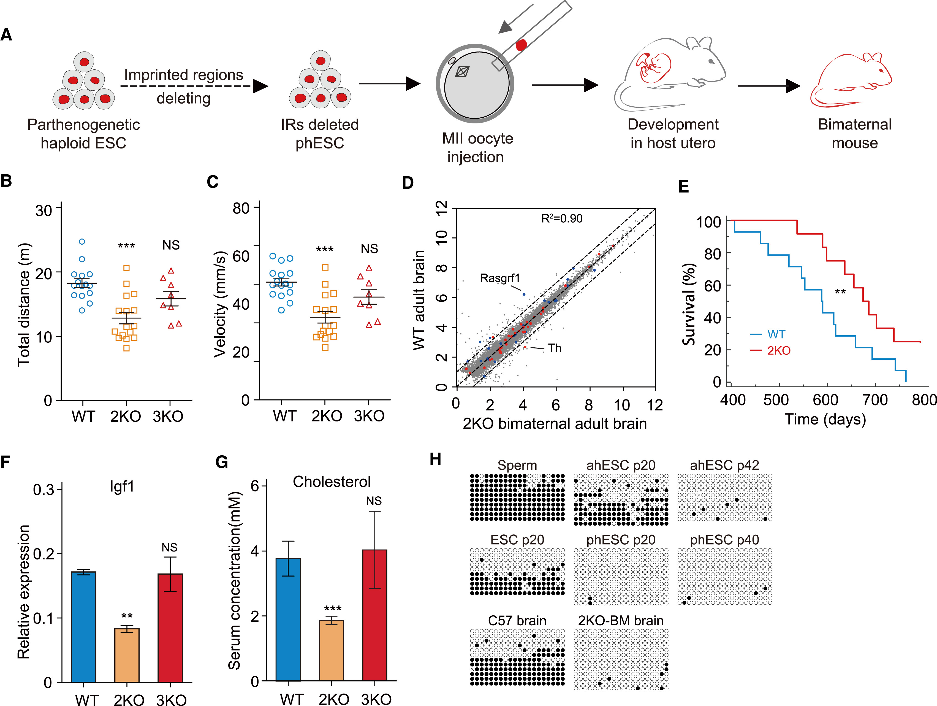
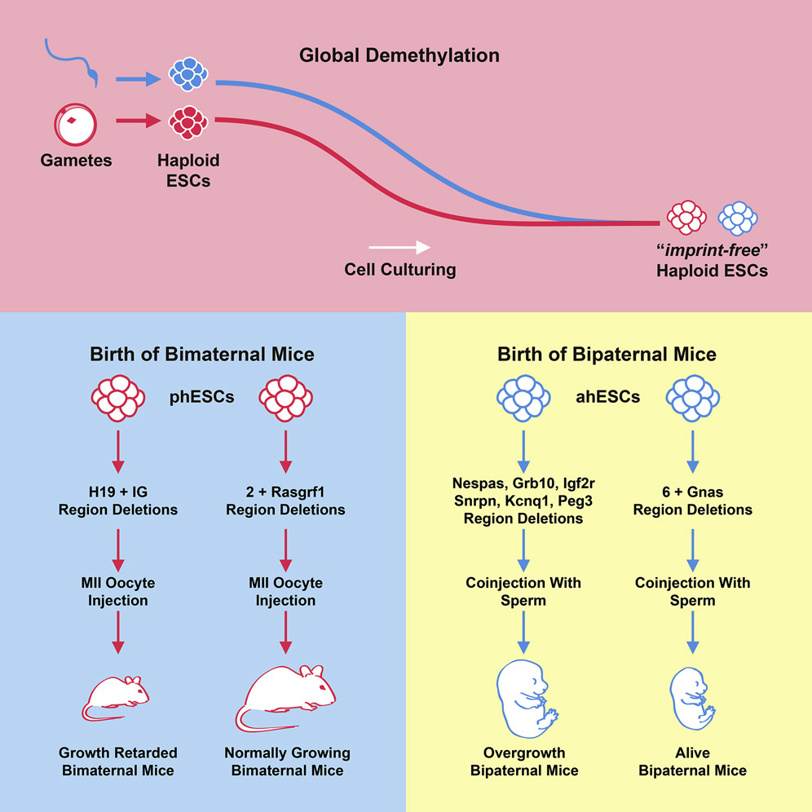
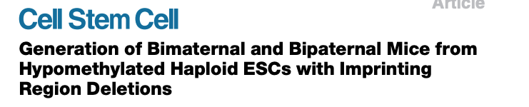
qi zhou
CRISPRing Out the Barriers for Unisexual Reproduction
Reproducción unisexual
La impronta genómica representa la barrera principal para la reproducción uniparental
Li et al utilizaron CRISPR / Cas9 para eliminar regiones impresas en células madre embrionarias partenogenéticas y androgenéticas (ESC) para generar ratones bimaternos y bipaternos.
noviembre 2018, beijing, china

Slide 15
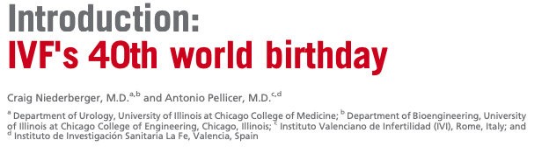
#LOUISE BROWN
firts of 8 million IVF babies

Slide 16
LOUISE BROWN 25 JUNIO 1978
ELIZABETH CARR 28 DICIEMBRE 1981
Controlled ovarian hyperstimulation protocols for in vitro fertilization: two decades of experience after the birth of Elizabeth Carr.
Arslan M, Bocca S, Mirkin S, Barroso G, Stadtmauer L, Oehninger S - Fertil. Steril. - September 1, 2005; 84 (3); 555-69
MEDLINE is the source for the citation and abstract for this record

Slide 17
tasa anual de nacimientos por fiv
5%
1%
Controlled ovarian hyperstimulation protocols for in vitro fertilization: two decades of experience after the birth of Elizabeth Carr.
Arslan M, Bocca S, Mirkin S, Barroso G, Stadtmauer L, Oehninger S - Fertil. Steril. - September 1, 2005; 84 (3); 555-69
MEDLINE is the source for the citation and abstract for this record

Slide 18

En EL MUNDO…
Tras un periodo de casi 40 años del primer éxito reproductivo con FIV, sólo una pequeña parte de la población mundial ha sido beneficiada
EXISTEN 80 MILLONES DE PERSONAS CON PROBLEMAS DE INFERTILIDAD
Se realizan 1.5 millones de ciclos de RA a nivel mundial
Únicamente 350’000 resulta en un nacimiento
77% = Falla en esta tecnologíA
Ombelet, W., “Global access to infertility care in developing countries: a case of human rights, equity and social justice” FVV in ObGyn, 2012, MOnOGraph: 7-16

Slide 19

En México…
1.4 millones de mexicanos, requieren TRA de alta complejidad
3
CONAPO
Calcula que el 17% de las mujeres en edad reproductiva en nuestro país padecen de infertilidad
1
INEGI
El 17% de la población mexicana en edad reproductiva padecen o padecerán algún problema de infertilidad
2
OMS
Estima que más del 15% en edad reproductiva padecen infertilidad
RHL. (2017). Extranet.who.int. Retrieved 3 April 2017, from https://extranet.who.int/rhl
(2017). Cofepris.gob.mx. Retrieved 3 April 2017, from http://www.cofepris.gob.mx/Documents/MaterialesDifusion/6_t_reprasis.pdf

Slide 20
Motivos de infertilidad (OMS 2010)
37%
28%
35%
FACTOR FEMENINO
FACTOR MASCULINO
FACTORES INEXPLICABLES O DERIVADOS DE AMBAS PARTES
Serie de informes técnicos de la OMS. Avances recientes en la concepción asistida médicamente Número 820, 1992, pp 1-111.

Slide 21
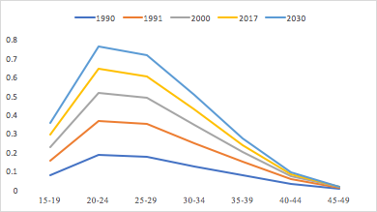
tasa de embarazo en méxico
Proyecciones de la población de México - Tasa específica de fecundidad 1990/2030 - datos.gob.mx/busca. (2017). Datos.gob.mx. Retrieved 3 April 2017, from https://datos.gob.mx/busca/dataset/proyecciones-de-la-poblacion-de-mexico/resource/cc508be6-9170-4685-b42b-d7f138e1817e

Slide 22
Lo que ha dado origen a un incremento desmedido, no capitalizado y carente de regularización de clínicas de reproducción asistida

Slide 23
América Latina | Número de clínicas
Argentina | 22-25
Brasil | 150
Chile | 8-9
Colombia | 19-21
Cuba | 1
República Dominicana | 4
Ecuador | 6-8
El Salvador | 1-4
México | INCIERTO
Panamá | 7
Paraguay | 1-3
Perú | 5-7
Trinidad y Tobago | 1-2
Uruguay | 4
Venezuela | 17-18
Adaptado de Jones et al. (2010) , "Federación Internacional de Sociedades de Fertilidad: Vigilancia 2010".

Slide 24
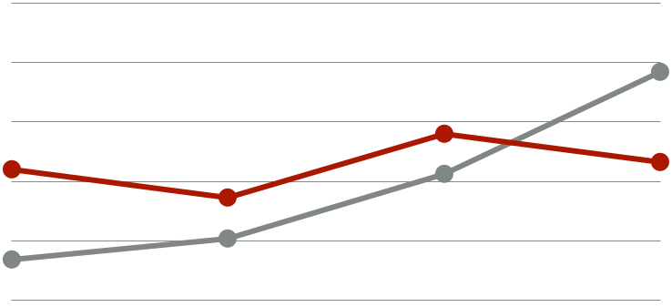


Proporcionando falsas expectativas de tasa de éxito, actuando de una forma poco ética, obviando las implicaciones; sociales, psicológicas, económicas y morales.

Slide 25
INICIATIVAS
Durante estos últimos 20 años, se han generado iniciativas de ley, con el objeto de garantizar la regularización de los procedimientos, certificación de la tecnología y validación de la tasa de éxito; sin embargo, todas han sido fallidas.
2017
1997

Slide 26

Urge establecer el papel de las instituciones gubernamentales en el tratamiento de la infertilidad con TRA apegado a los derechos humanos respetando los acuerdos de Beijing y El Cairo.
Del mismo modo, que estos sean no discriminatorios, con un alcance global para toda la población independientemente de genero y de las creencias.

Slide 27
ARTAVIA MURILLO Y OTROS
El 15 de marzo de 2000 la Sala Constitucional de la Corte Suprema de Costa Rica declaró inconstitucional el Decreto que regulaba la Técnica de Fecundación “In Vitro”.
Implicaciones: la prohibición de la técnica generó que algunas personas interrumpieran el tratamiento que habían iniciado, y que otras se vieran obligadas a viajar a otros países a fin de tener acceso a una FIV.

Slide 28

El 28 de noviembre de 2012 la Corte Interamericana de Derechos Humanos pronunció sentencia en el caso “Artavia Murillo y otros”.
La Comisión Interamericana de Derechos Humanos indicó que el caso se relacionaba con alegadas violaciones de derechos humanos constituyó una injerencia arbitraria en los derechos de las víctimas. Se solicitó a la Corte que declarara la responsabilidad del Estado por la violación a los artículos 11.2º, 17.2º y 24º de la Convención Americana.

Slide 29

En el sentido del artículo 4.1 tiene lugar desde el momento en que el embrión se implanta en el útero, razón por la cual antes de este evento no habría lugar a la aplicación del artículo 4 de la Convención.
Concepción
El impacto en la protección del embrión es muy leve, dado que la pérdida embrionaria se presenta tanto en la FIV como en el embarazo natural.
La Corte resalta que el embrión, antes de la implantación no está comprendido en los términos del artículo 4 de la Convención.
El embrión no puede ser entendido como persona para efectos del artículo 4.1 de la Convención Americana.

Slide 30
Deberes y responsabilidades
Reconocer y proteger los derechos reproductivos, la integridad de las personas y la libertad personal.
Con una perspectiva biológica, médica, ética, moral, filosófica, que coincida con los reglamentos de los tribunales internacionales y nacionales.

Slide 31
NUESTROS RETOS
La infertilidad, al ser un problema prioritario en salud pública en medicina, genera la necesidad de incluir los programas de salud institucional en los proyectos de salud
Es necesario regular los centros de reproducción asistida y las practicas que desempeñan
Crear el Registro Nacional de Reproducción asistida
Generar iniciativas de ley apegadas a los derechos reproductivos, a la igualdad de genero, a la autonomía reproductiva, a la no discriminación y al acceso universal de los servicios

Slide 32
gracias

